Slide 1
종목별 수익률 상관분석
20181483 박명석

Slide 2
데이터 소개

Slide 3
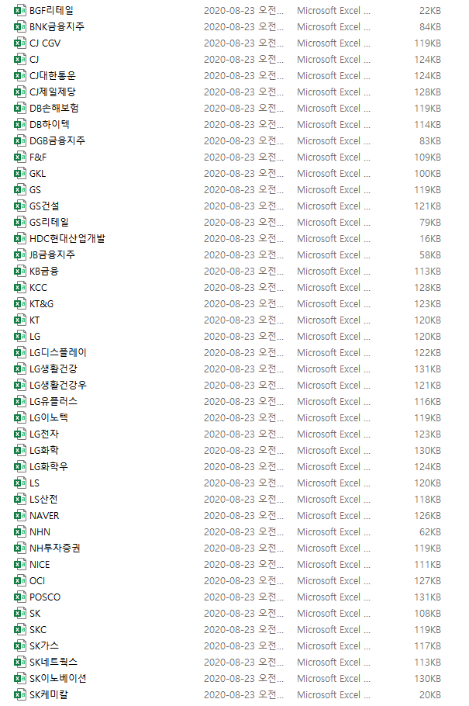
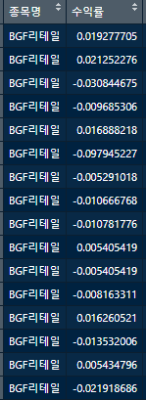
1.데이터 소개
시가총액 200위 종목 파일
데이터 사용 범위는 2019년도만 뽑아서 사용
현재가를 통해 수익률 변수를 창출

Slide 4
2.종목별 평균 수익률/평균 수익률 표준편차

Slide 5
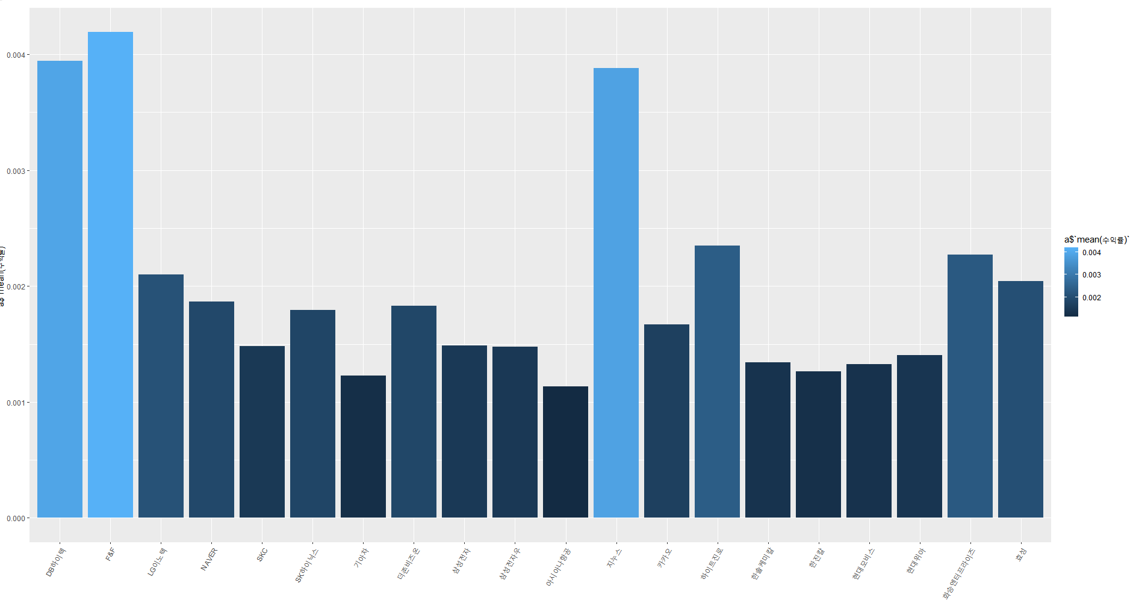
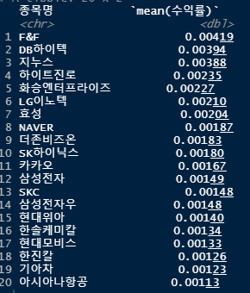
2.데이터 분석
종목별 2019년도 평균 수익률 상승 종목 TOP 20
최대 상승 종목: F&F(4.19%)

Slide 6
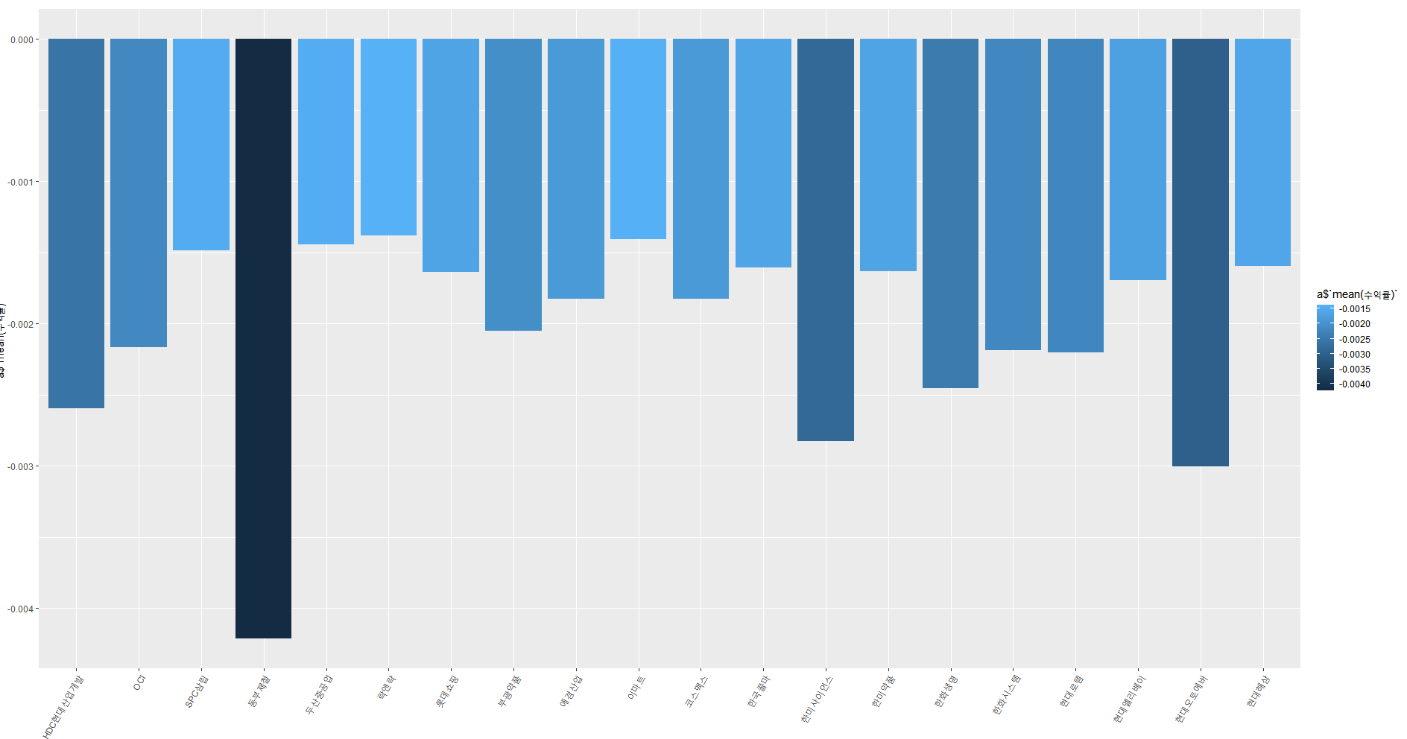
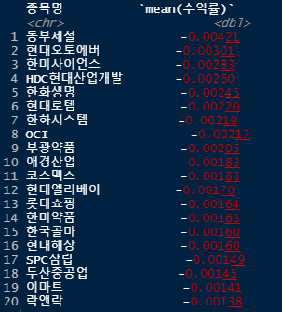
2.데이터 분석
종목별 2019년도 평균 수익률 하락 종목 TOP 20
최대 하락 종목: 동부제철(-4.21%)

Slide 7
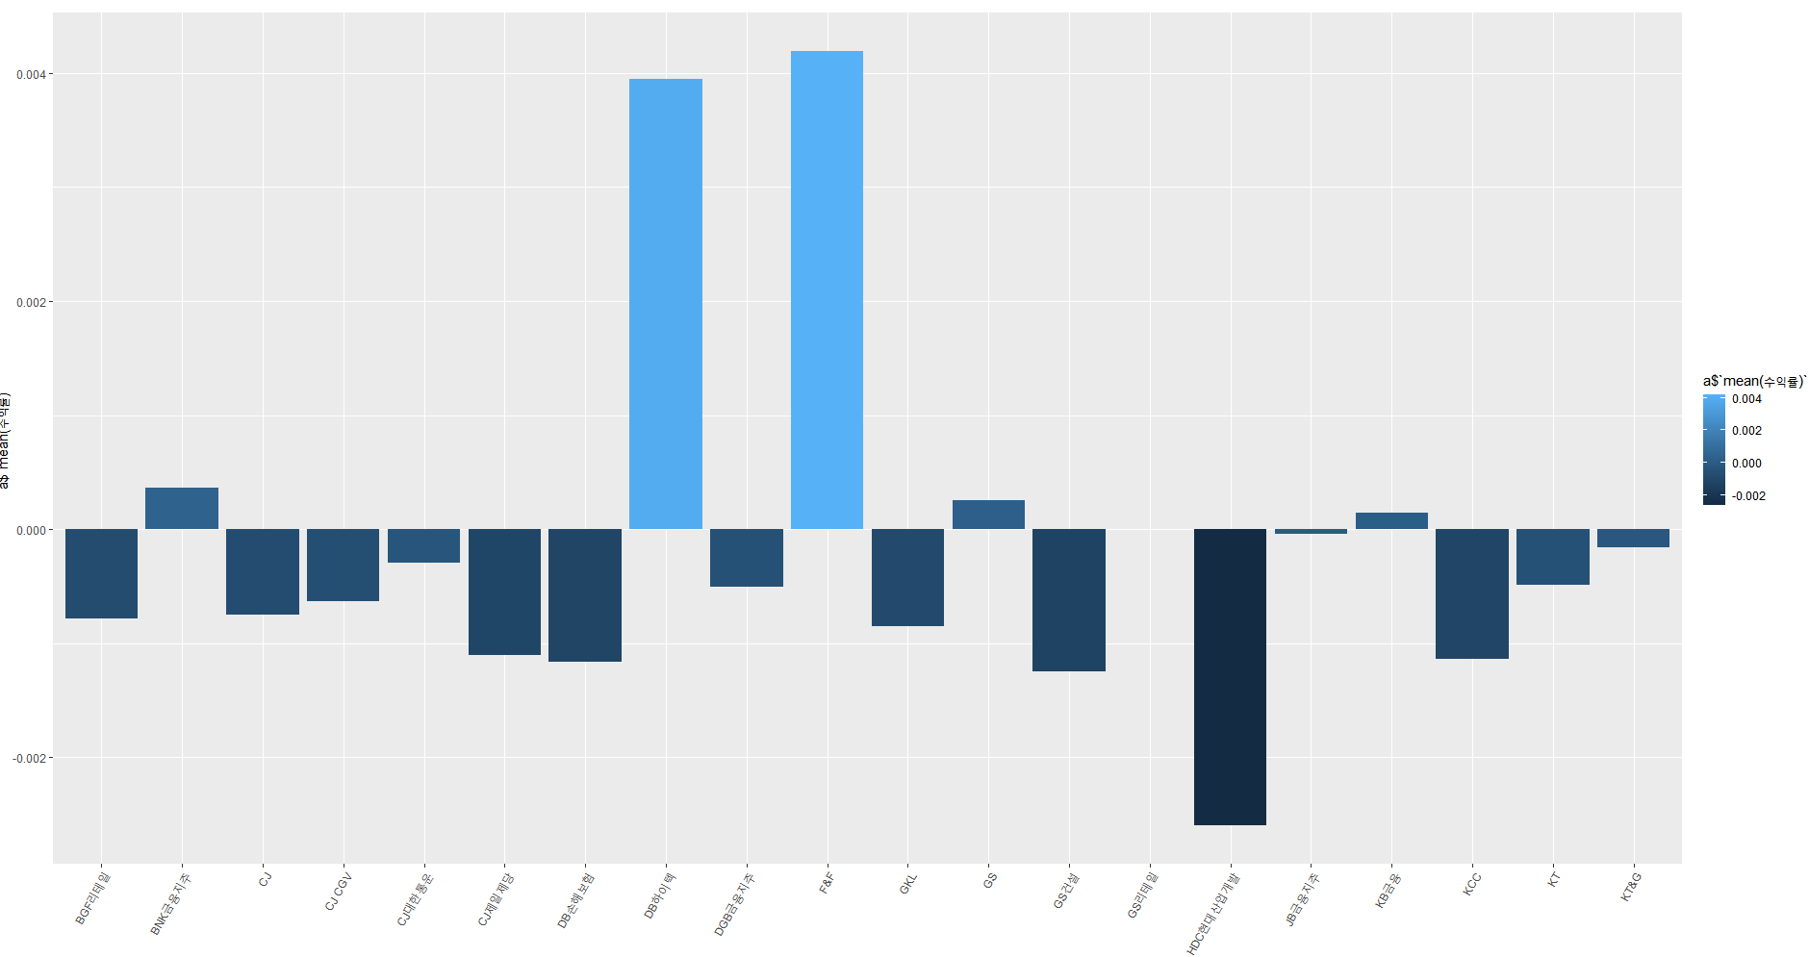
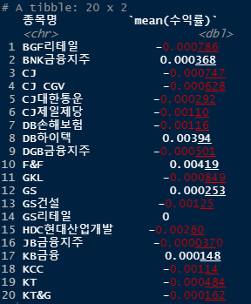
2.데이터 분석
시가 총액 200위 종목별 평균수익률(전체 종목)

Slide 8
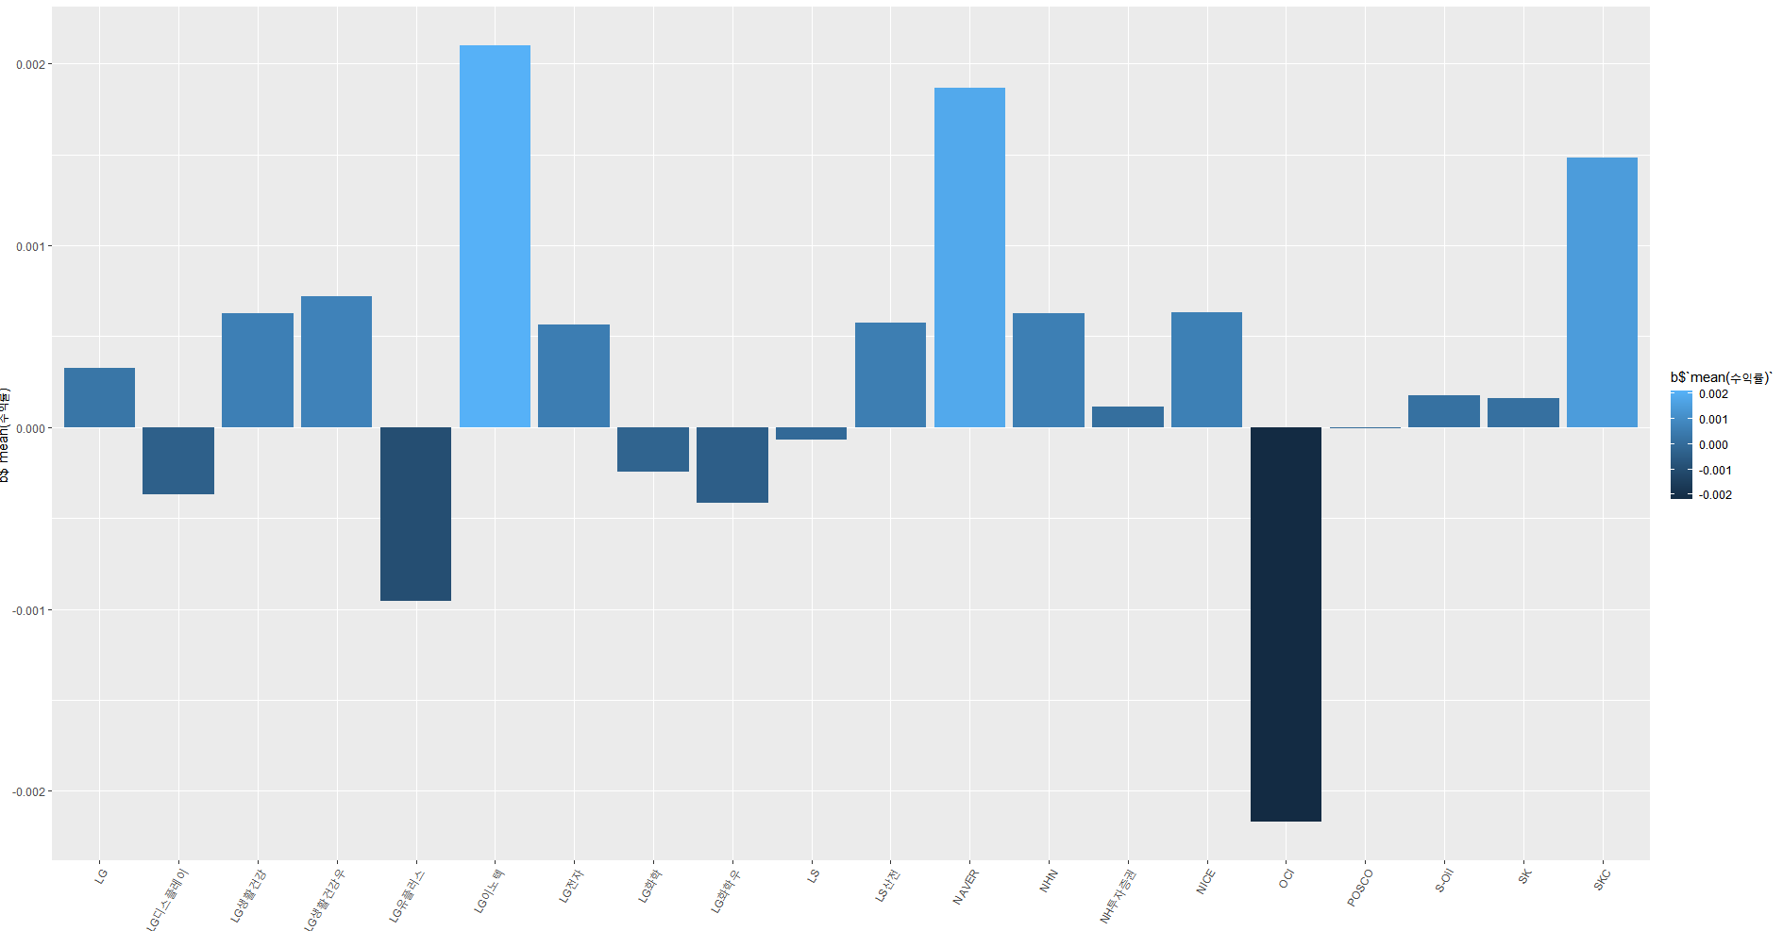
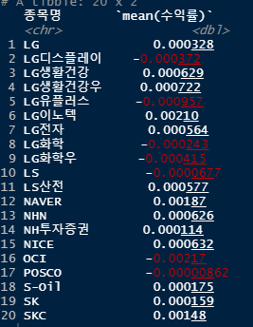
2.데이터 분석

Slide 9
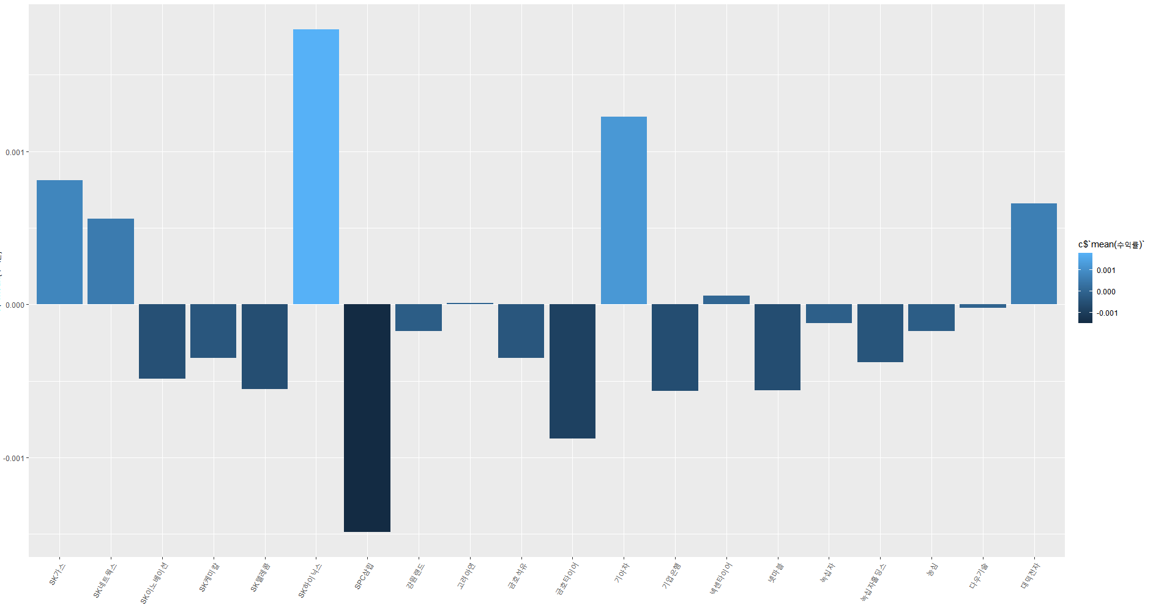
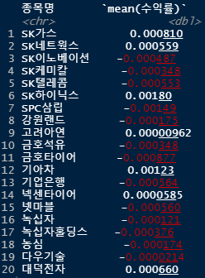
2.데이터 분석

Slide 10
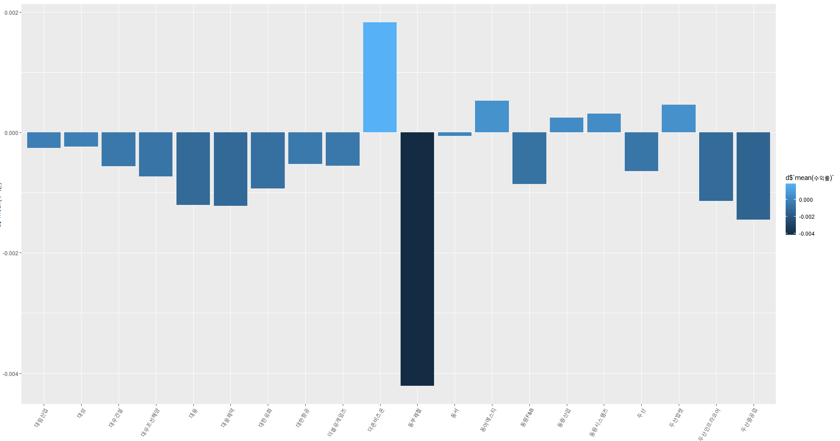
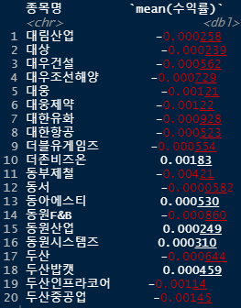
2.데이터 분석

Slide 11
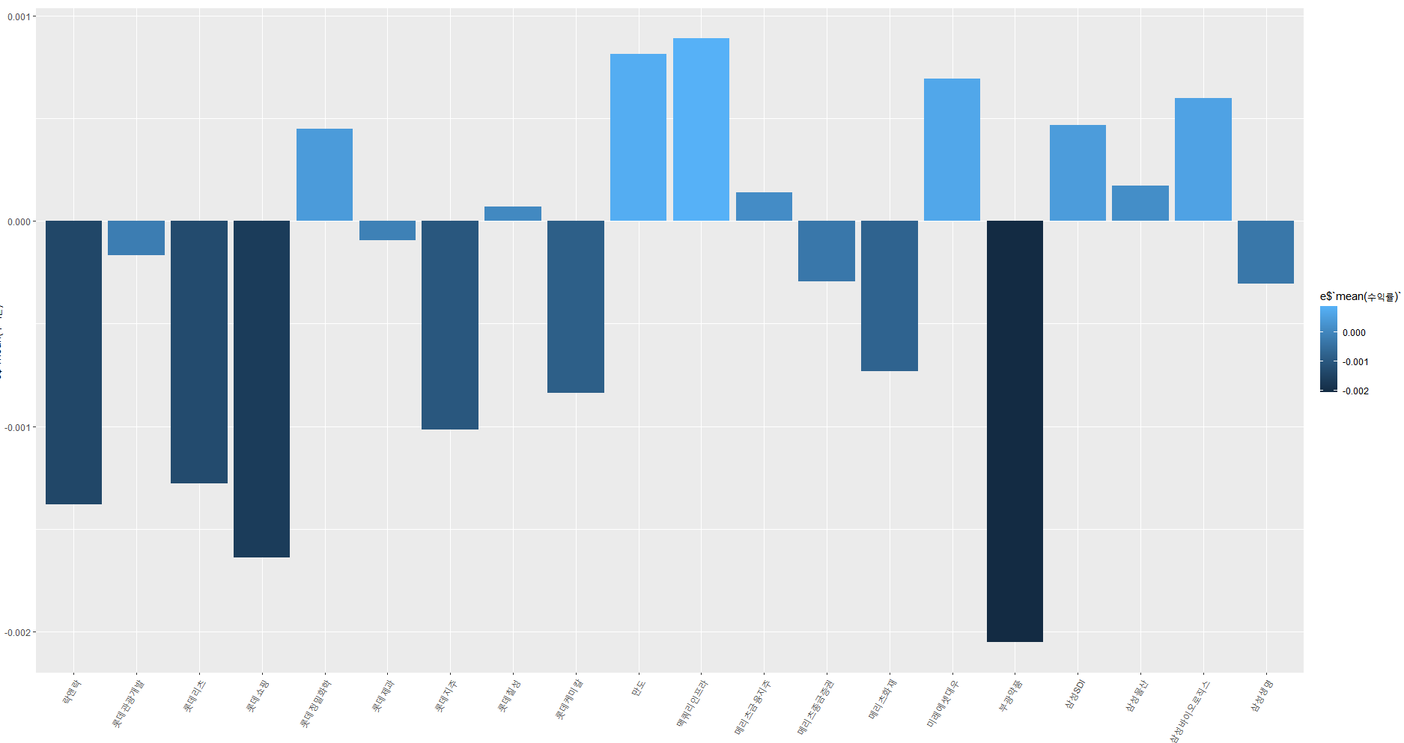
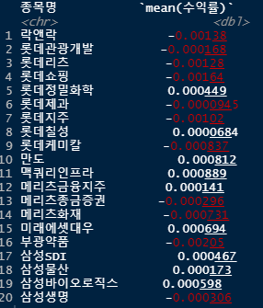
2.데이터 분석

Slide 12
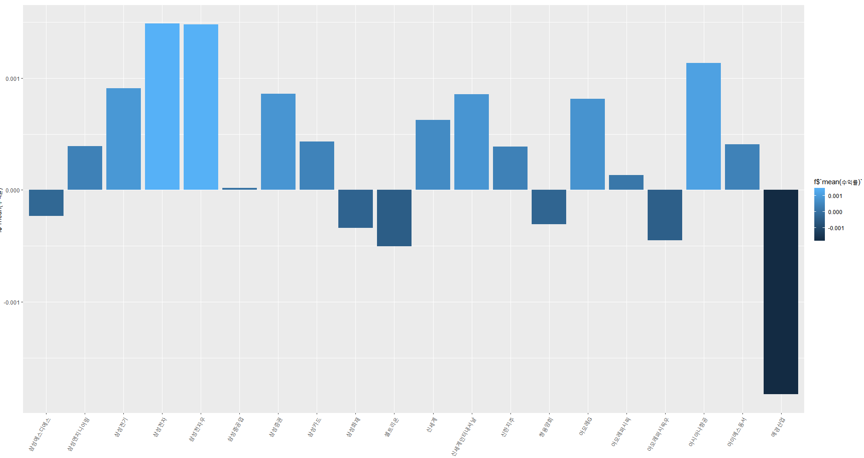
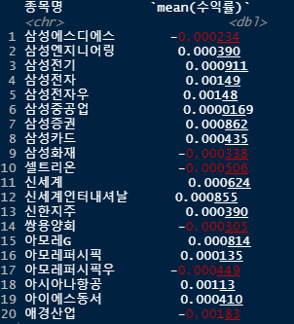
2.데이터 분석

Slide 13
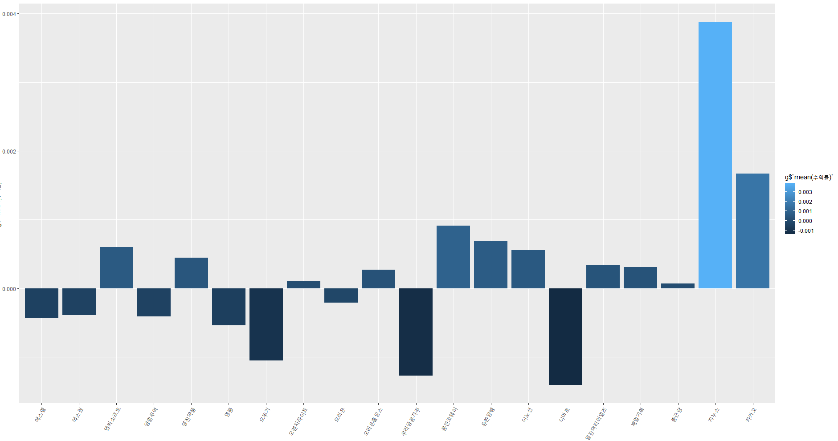
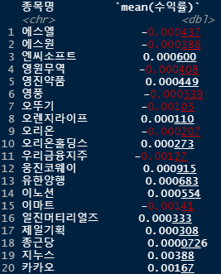
2.데이터 분석

Slide 14
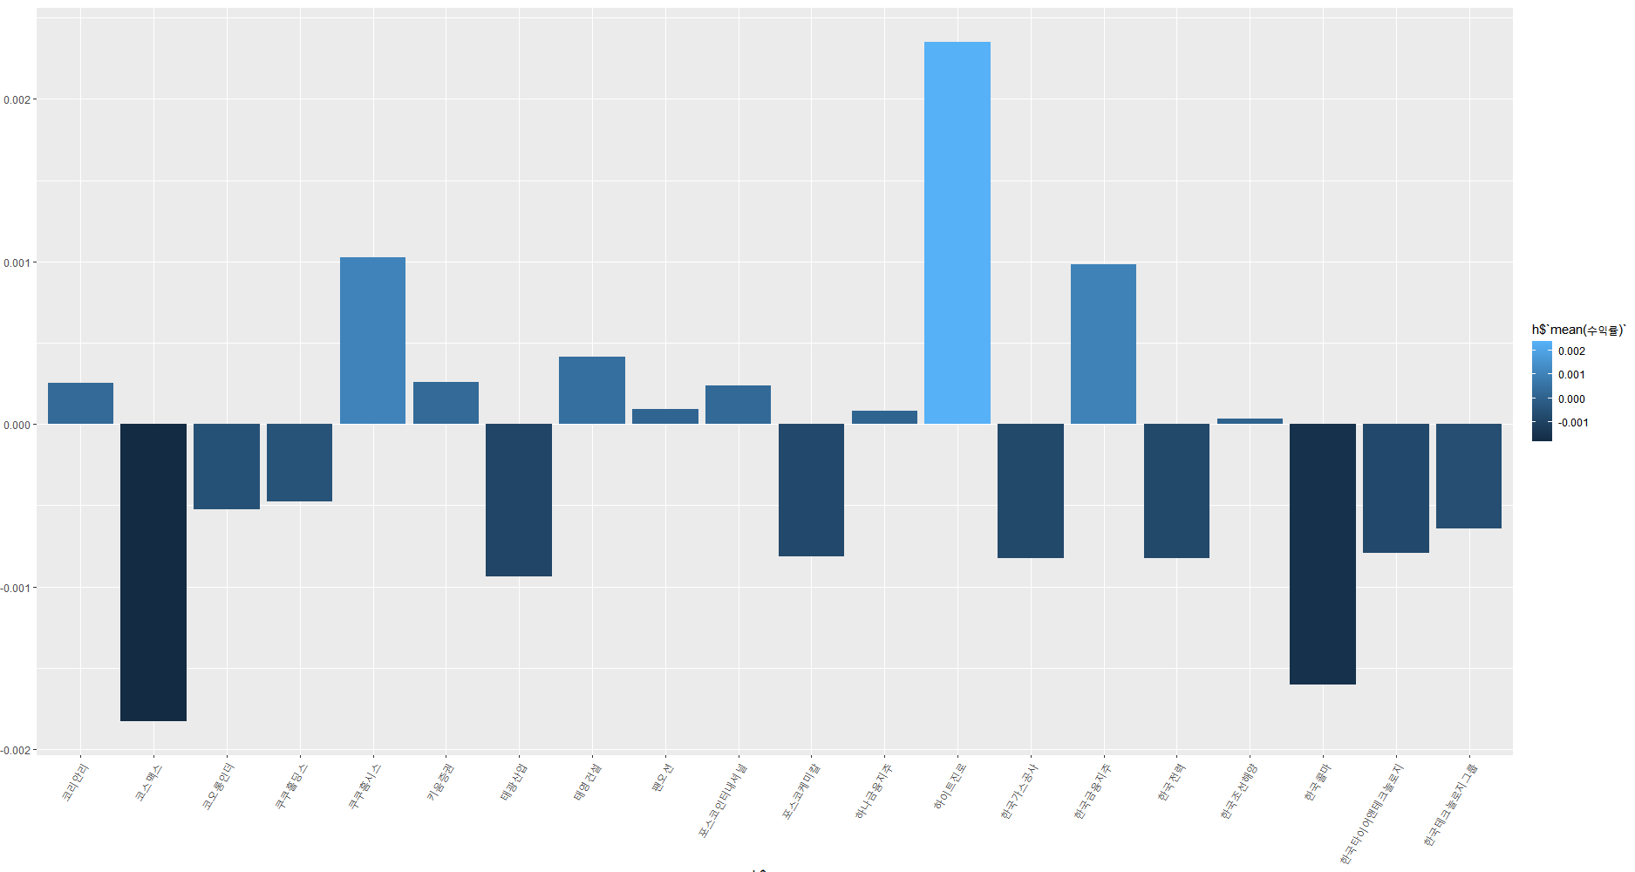
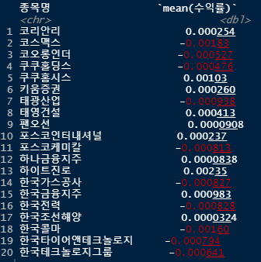
2.데이터 분석

Slide 15
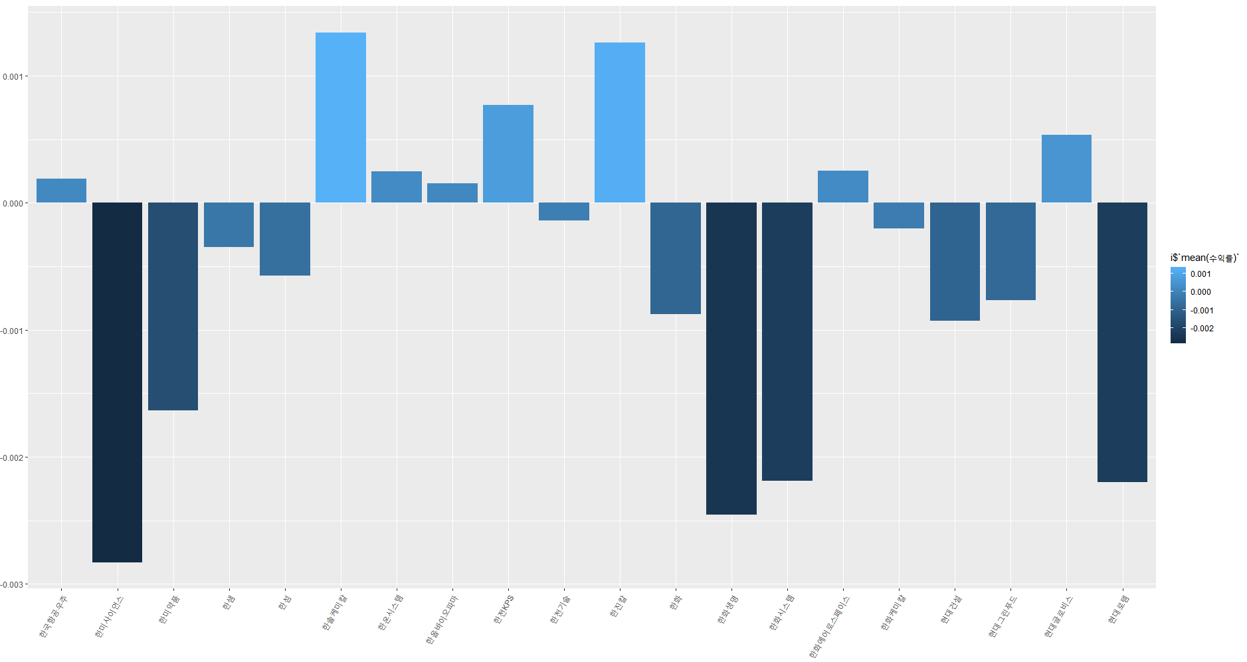
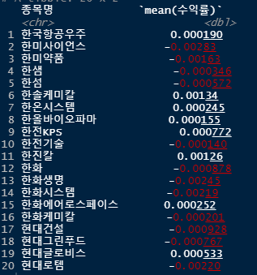
2.데이터 분석

Slide 16
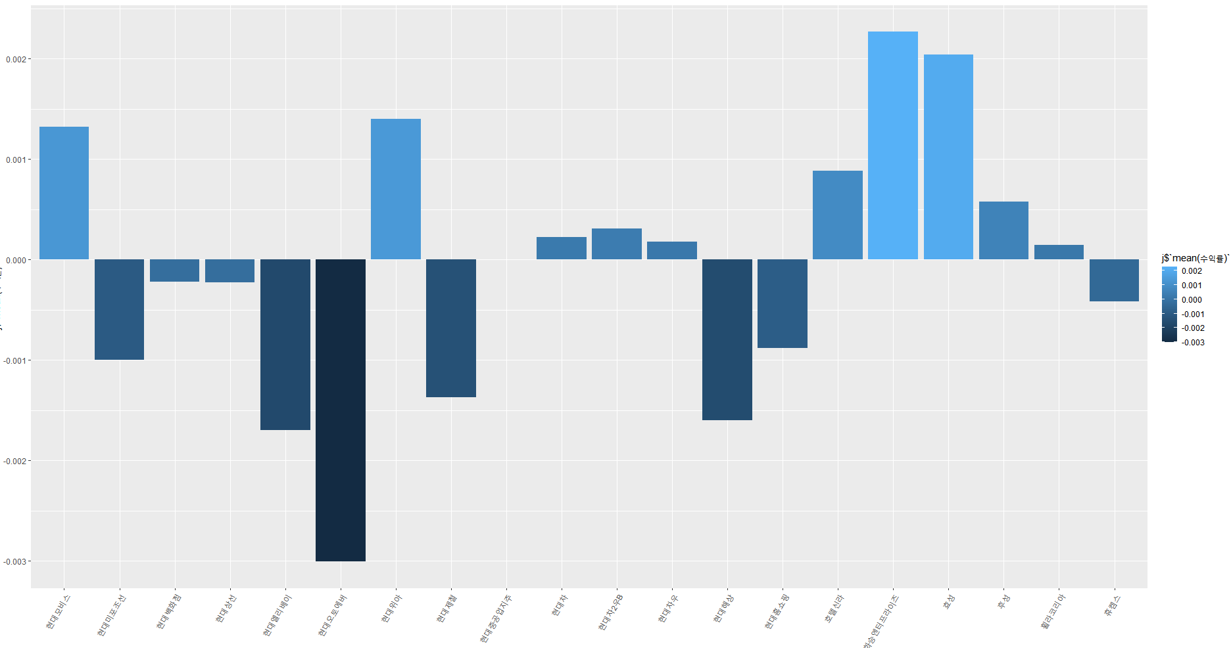
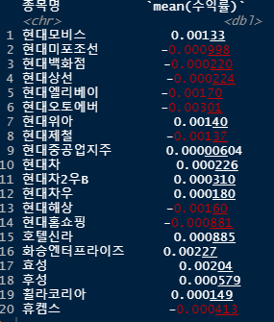
2.데이터 분석

Slide 17
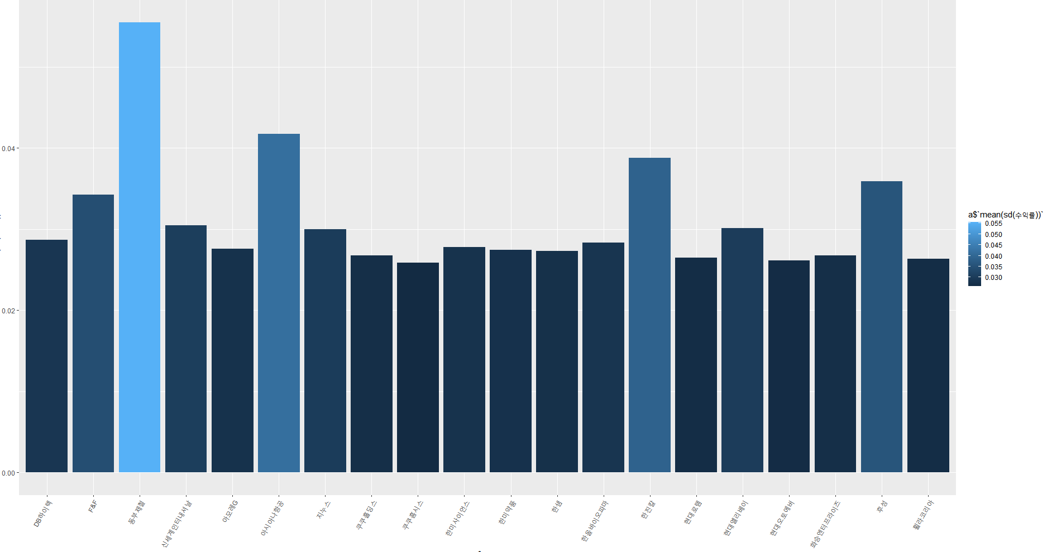
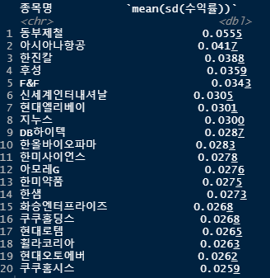
2.데이터 분석
종목별 2019년도 평균 수익률 표준편차 TOP 20
최대 표준편차 종목: 동부제철
(0.0555)

Slide 18
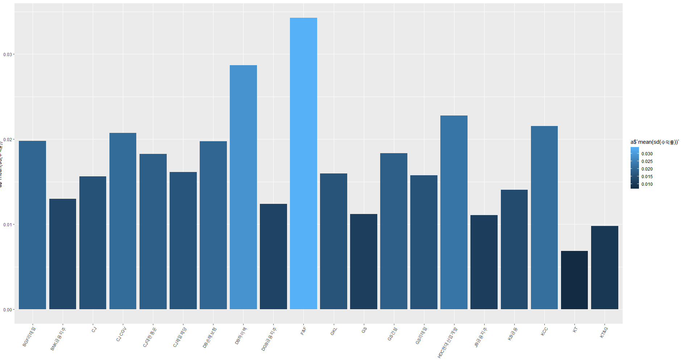
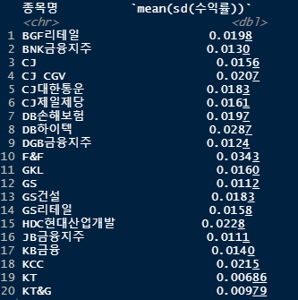
2.데이터 분석
종목별 2019년도 평균 수익률 표준편차

Slide 19
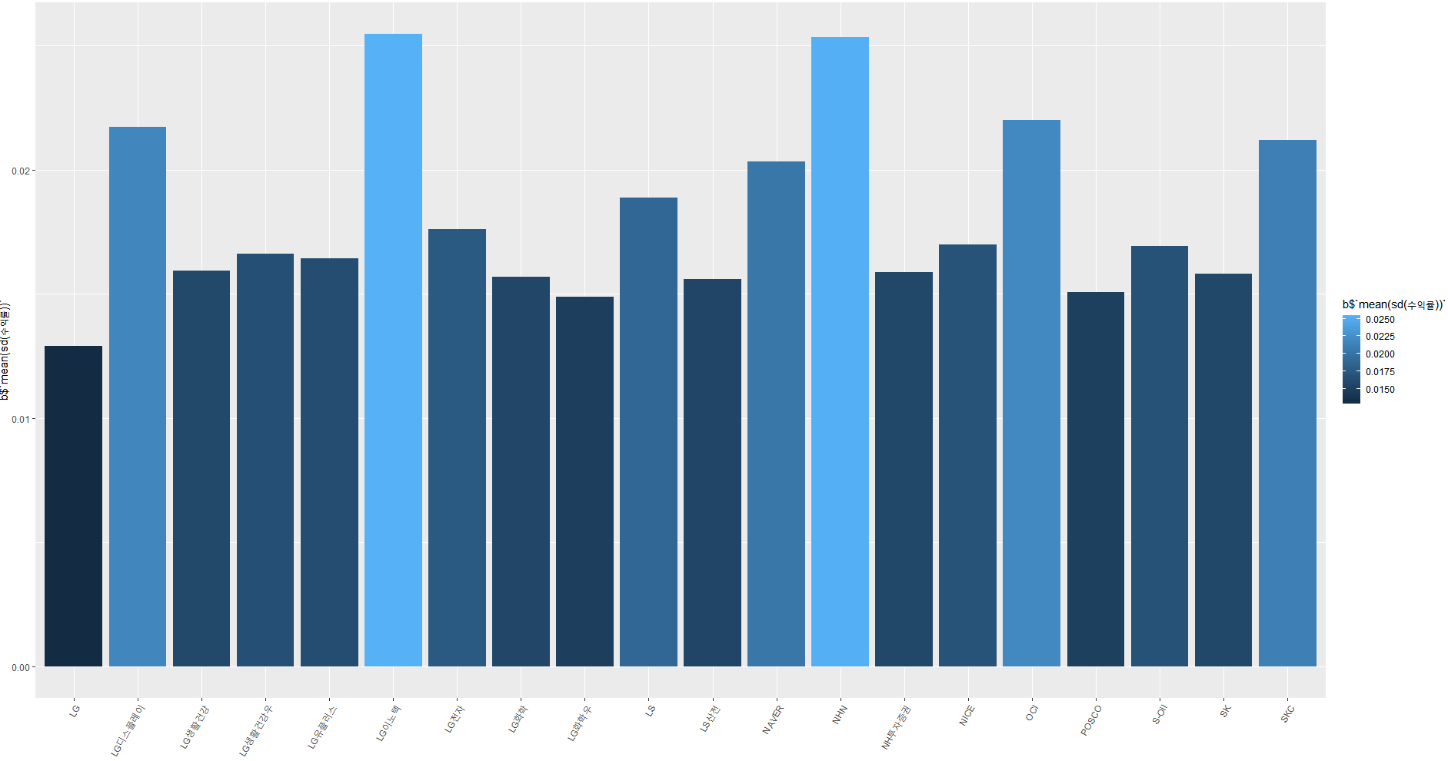
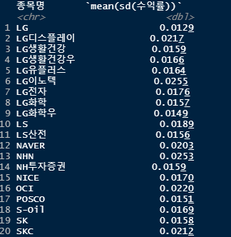
2.데이터 분석
종목별 2019년도 평균 수익률 표준편차

Slide 20
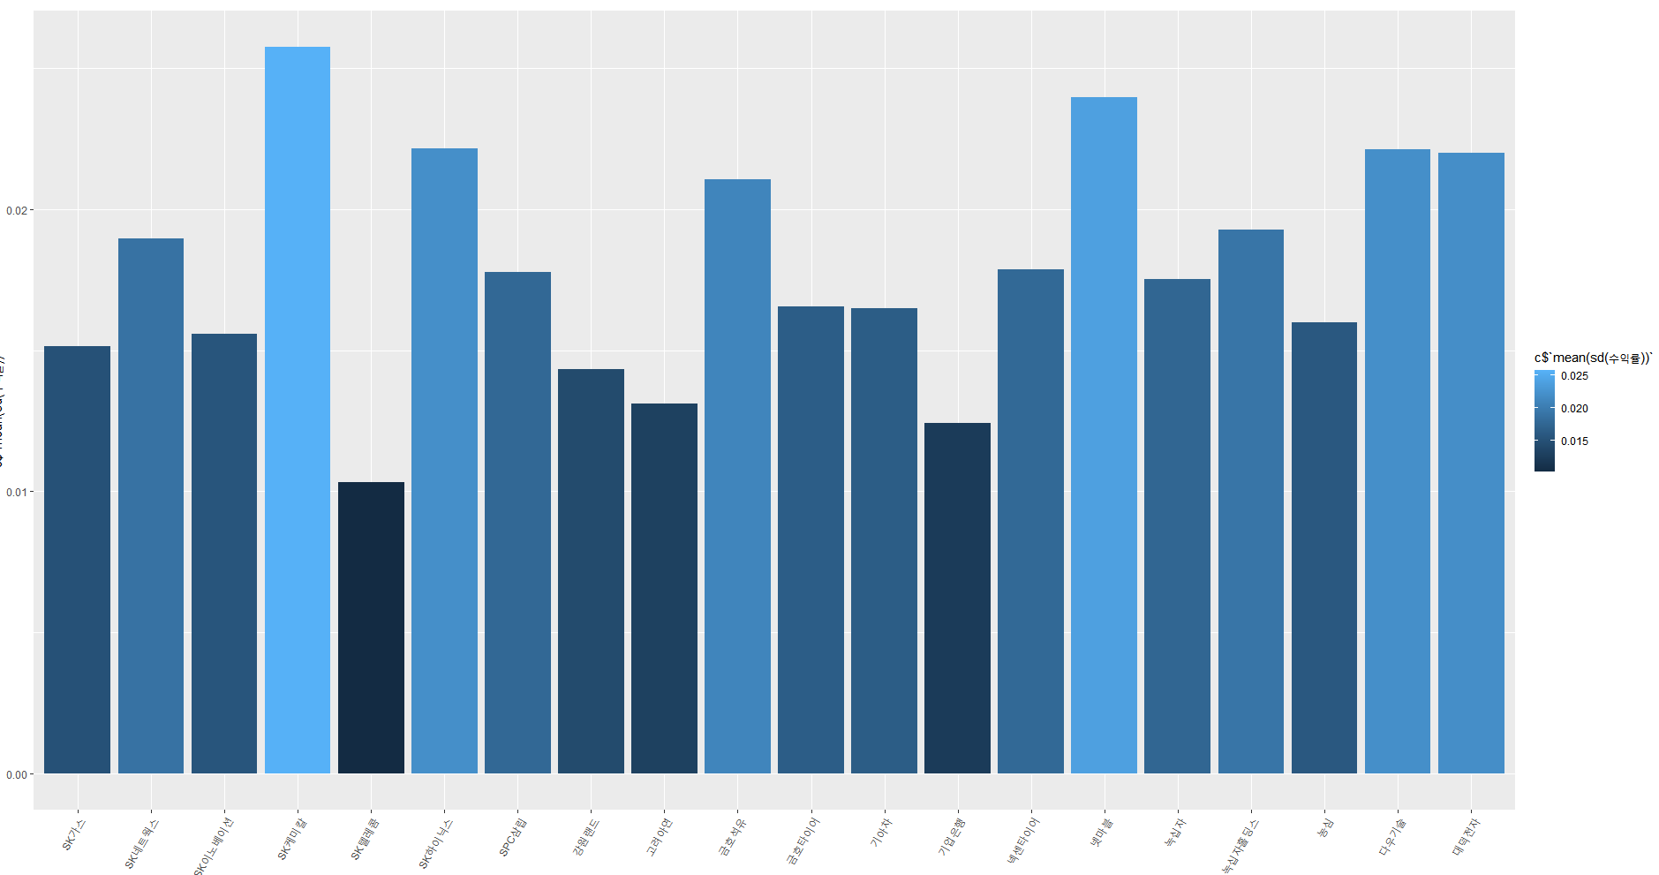
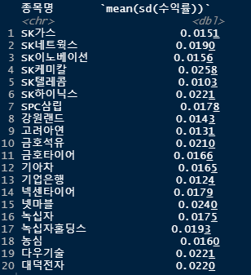
2.데이터 분석
종목별 2019년도 평균 수익률 표준편차

Slide 21
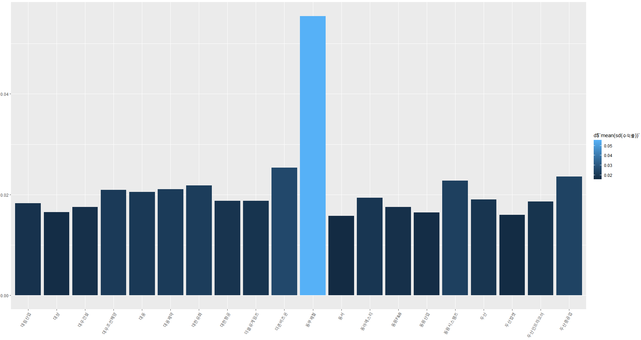
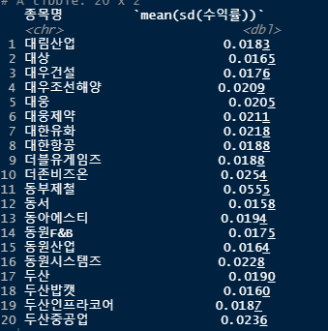
2.데이터 분석
종목별 2019년도 평균 수익률 표준편차

Slide 22
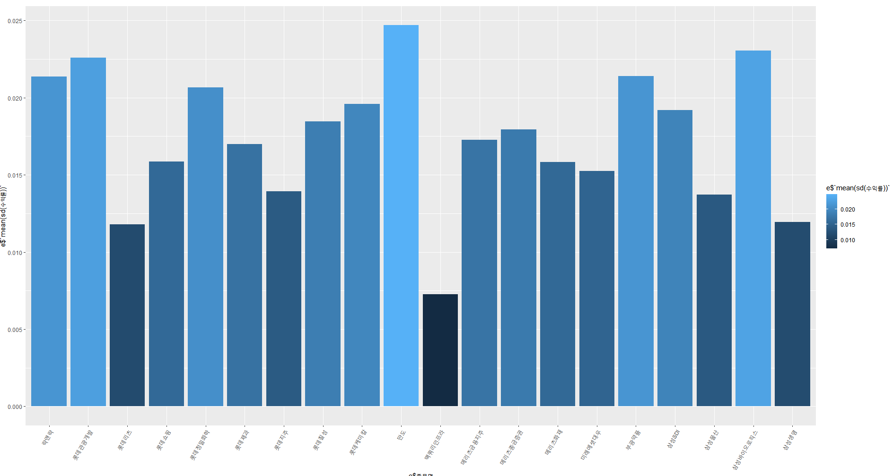
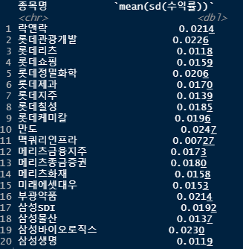
2.데이터 분석
종목별 2019년도 평균 수익률 표준편차

Slide 23
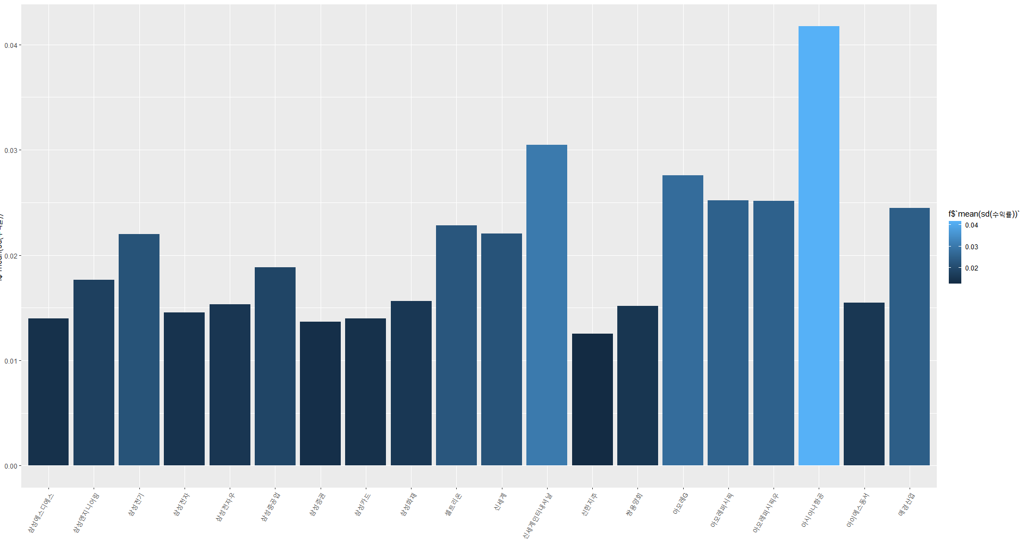
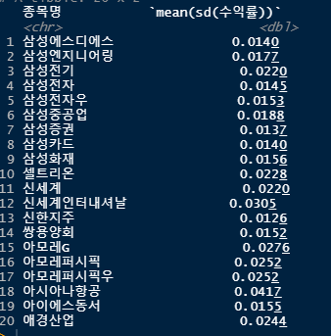
2.데이터 분석
종목별 2019년도 평균 수익률 표준편차

Slide 24
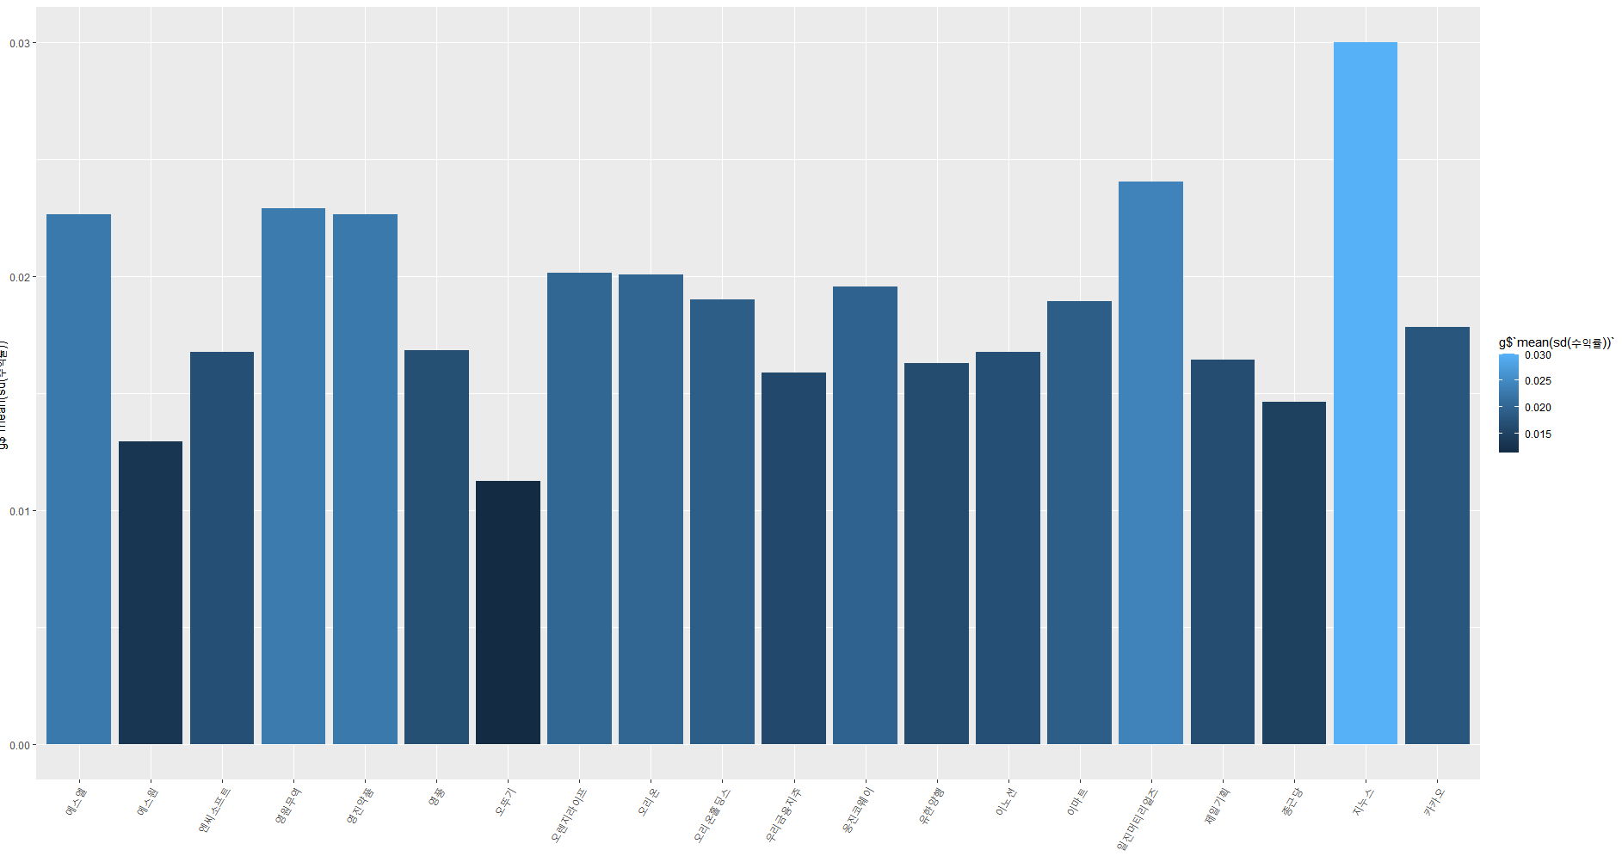
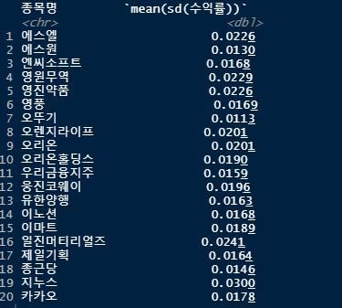
2.데이터 분석
종목별 2019년도 평균 수익률 표준편차

Slide 25
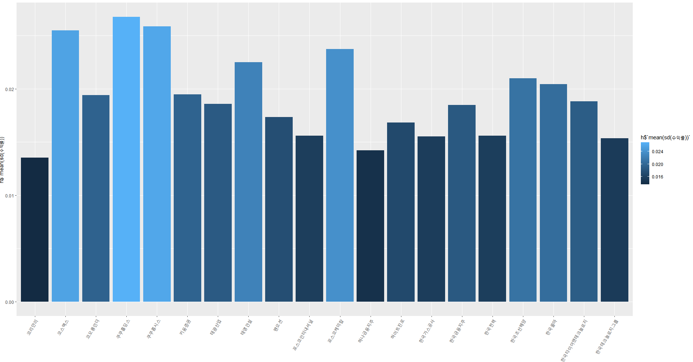
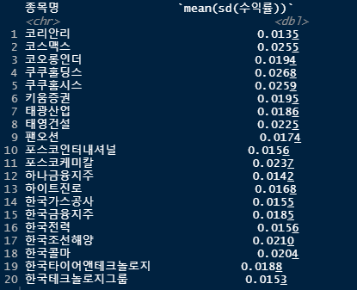
2.데이터 분석
종목별 2019년도 평균 수익률 표준편차

Slide 26
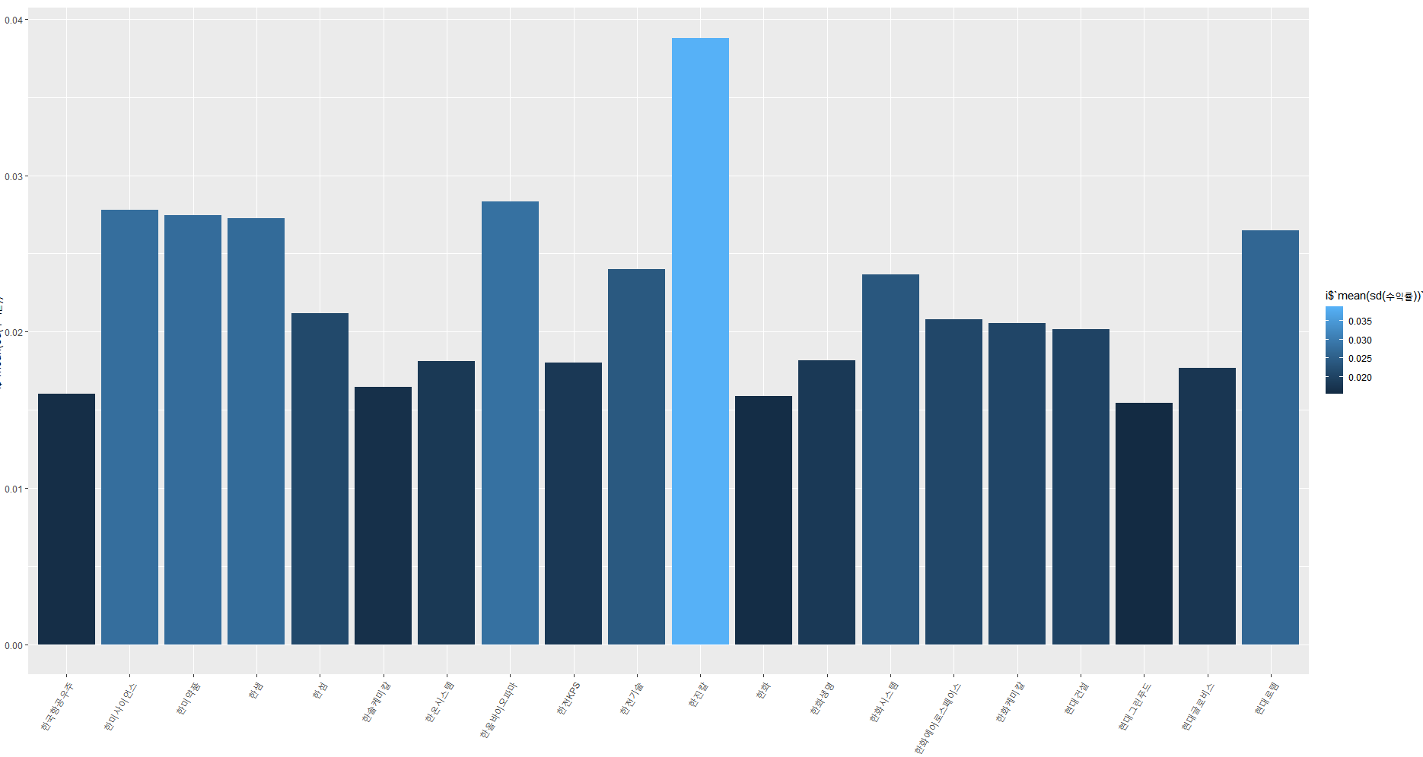
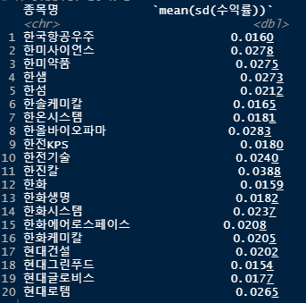
2.데이터 분석
종목별 2019년도 평균 수익률 표준편차

Slide 27
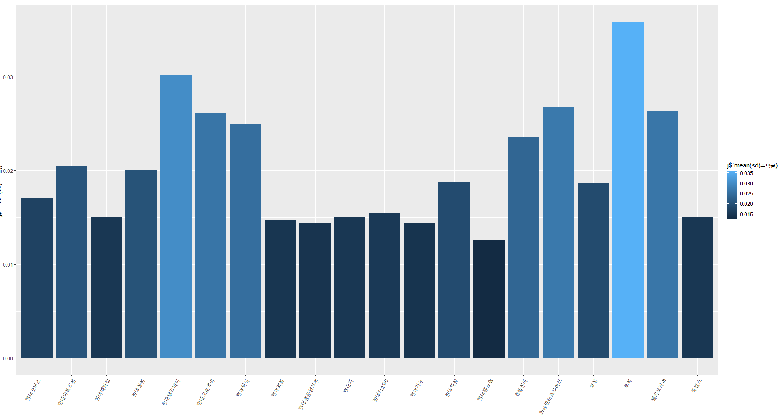
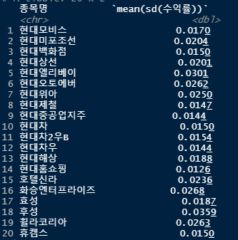
2.데이터 분석
종목별 2019년도 평균 수익률 표준편차

Slide 28
3.종목간의 수익률 상관분석

Slide 29
3.종목간의 수익률 상관분석
종목간의 수익률 상관분석
종목간의 수익률 상관분석을 하는 이유:투자에 대한 수익과 위험은 평균과 분산으로 나타낼수 있으며,상관 관계가 낮은 대상으로 분산 투자하면 위험을 감소시킬 수 있다
상관계수 구간은 8구간으로 나눔(0.2 단위)
-0.6~-0.4
-0.4~-0.2
-0.2~0.0
0~0.2
0.2~0.4
0.4~0.6
0.6~0.8
0.8~1.0
구간에 해당하는 종목들이 나오도록 설정한 후 상관성을 보여주기 위해 종목간의 상관성을 가중치로 두고 네트워크 분석 진행

Slide 30
3.종목간의 수익률 상관분석
네트워크 분석 진행 전 중요 지표 설명
Degree Centrality
- 각 노드가 다른 노드와 얼마나 연결되어 있는지 그 횟수를 세어 중요도를 측정
Betweenness Centrality
- 노드 간의 흐름을 고려하여 중요도를 측정 (최단 경로로 끼이게 되는 경우의 수)
커뮤니티 탐지 분석
커뮤니티:네트워크에서 내적으로 연결도가 강한 다수의 커뮤니티로 구성되어 있음
내적으로 밀도 있는 그룹 -> 커뮤니티
같은 커뮤니티에 있는 종목들은 같은 색깔로 구분
Closeness Centrality
- 접근성 측면에서 노드의 중요도를 측정
Eigenvector Centrality
- 노드별 가중치(수익률 상관계수)를 고려하여 중요도를 측정

Slide 31
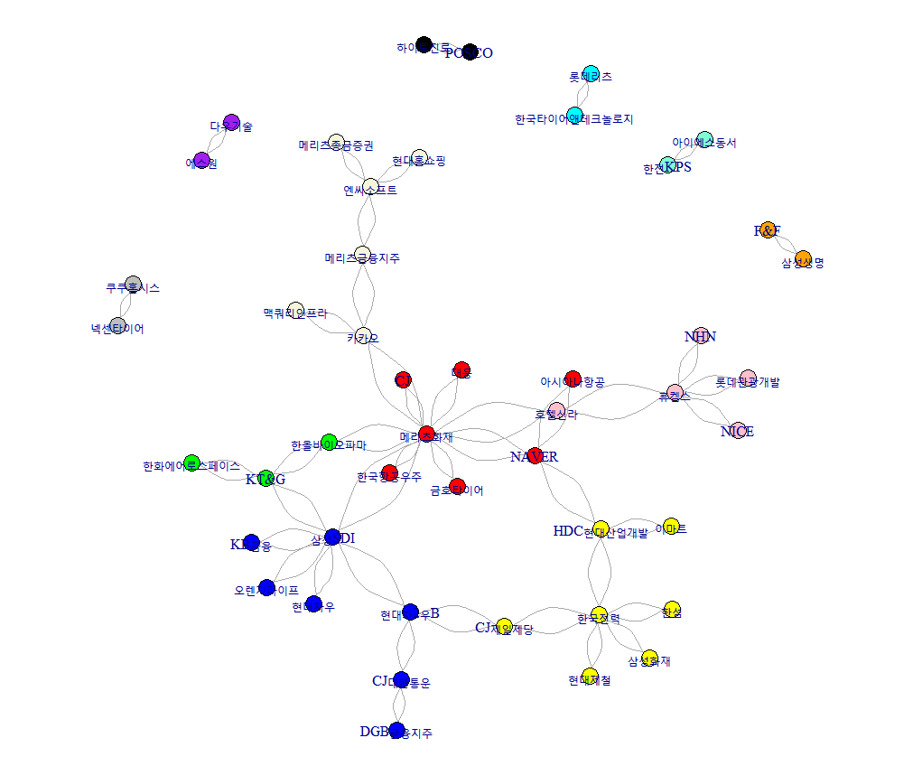
3.종목간의 수익률 상관분석
상관계수 -0.6~-0.4 구간에 해당하는 종목 네트워크 그래프
메리츠 화재를 중심으로 네트워크가 형성되는 것을 확인
따라서 메리츠 화재를 중심으로 연결되어 있는 종목들은 영향을 받는다고 볼 수 있음
커뮤니티는 총 12그룹으로 나누어진다.
Centrality | Max Value
Degree Centrality | 메리츠 화재
Betweenness Centrality | 메리츠 화재
Closeness Centrality | 메리츠 화재
Eigenvector Centrality | 메리츠 화재

Slide 32
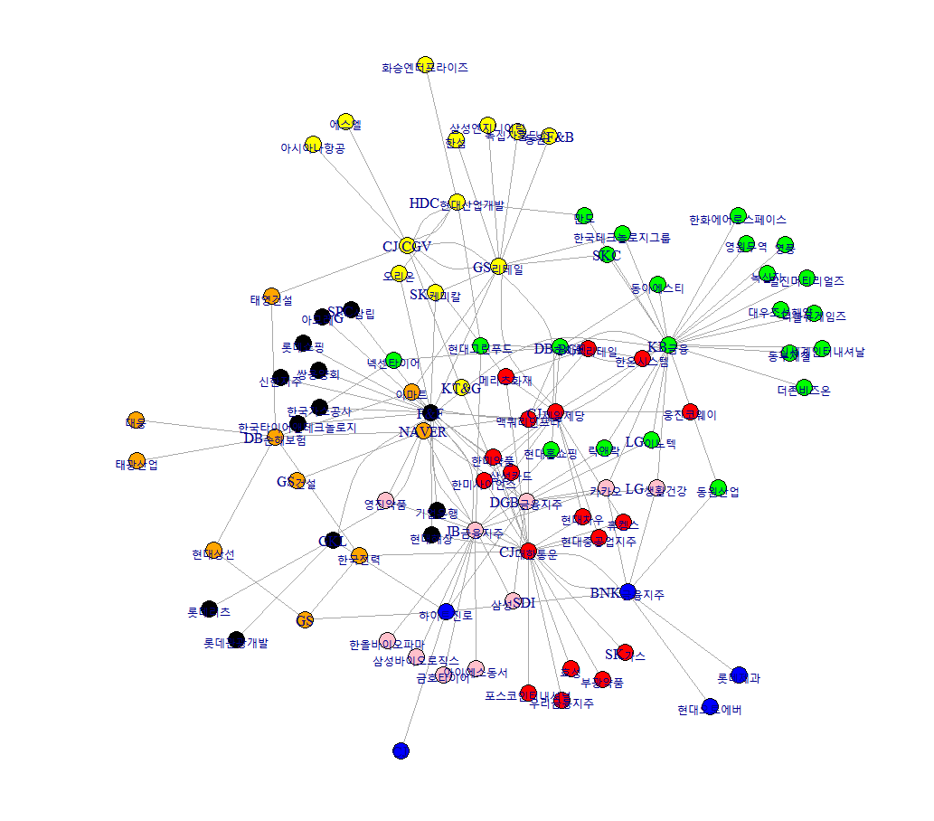
3.종목간의 수익률 상관분석
상관계수 -0.4~-0.2 구간에 해당하는 종목 네트워크 그래프
너무 많은 종목이 해당되므로 두 개의 네트워크 그래프로 나눠서 진행
가장 중심이 되는 노드는 F&F
F&F종목을 중심으로 많은 종목들이 연결되어 있다
같은 커뮤니티 안에서도 중심이 되는 노드들이 있다
Ex) KB금융 ->KB금융을 중심으로 여러 종목에 영향을 미침
Centrality | Max Value
Degree Centrality | F&F
Betweenness Centrality | F&F
Closeness Centrality | F&F
Eigenvector Centrality | F&F

Slide 33

3.종목간의 수익률 상관분석
상관계수 -0.4~-0.2 구간에 해당하는 종목 네트워크 그래프
가장 중심이 되는 노드는 NHN(가중치를 고려했을 때)
KT&G종목을 중심으로 많은 종목들이 연결되어 있다
커뮤니티 개수:10
Centrality | Max Value
Degree Centrality | KT&G
Betweenness Centrality | KT&G
Closeness Centrality | KT&G
Eigenvector Centrality | NHN

Slide 34

3.종목간의 수익률 상관분석
상관계수 -0.2~-0.0 구간에 해당하는 종목 네트워크 그래프
상관계수 -0.2~-0.0 구간에 해당하는 종목 네트워크 그래프
가장 중심이 되는 노드는 CJ대한통운
CJ대한통운 종목을 중심으로 많은 종목들이 연결되어 있다
커뮤니티에서 리더를 담당하는 노드: CJ대한통운,CJ CGV,CJ,BNK리테일,BNK금융지주
Centrality | Max Value
Degree Centrality | CJ대한통운
Betweenness Centrality | CJ대한통운
Closeness Centrality | CJ대한통운
Eigenvector Centrality | CJ대한통운

Slide 35

3.종목간의 수익률 상관분석
상관계수 -0.2~0.0 구간에 해당하는 종목 네트워크 그래프
가장 중심이 되는 노드는 DGB금융지주(가중치 고려)
DB하이텍 종목을 중심으로 많은 종목들이 연결되어 있다
커뮤니티에서 리더를 담당하는 노드: CJ제일제당, F&F,DGB금융지주,DB하이텍
Centrality | Max Value
Degree Centrality | DB하이텍
Betweenness Centrality | DB하이텍
Closeness Centrality | DGB금융지주
Eigenvector Centrality | DGB금융지주

Slide 36

3.종목간의 수익률 상관분석
상관계수 0.0~0.2 구간에 해당하는 종목 네트워크 그래프
가장 중심이 되는 노드는 BGF리테일
BGF리테일 종목을 중심으로 많은 종목들이 연결되어 있다
커뮤니티에서 리더를 담당하는 노드: BGF리테일,BNK금융지주
Centrality | Max Value
Degree Centrality | BGF리테일
Betweenness Centrality | BGF리테일
Closeness Centrality | BGF리테일
Eigenvector Centrality | BGF리테일

Slide 37

3.종목간의 수익률 상관분석
상관계수 0.0~0.2 구간에 해당하는 종목 네트워크 그래프
가장 중심이 되는 노드는 CJ대한통운
CJ CGV 종목을 중심으로 많은 종목들이 연결되어 있다
커뮤니티에서 리더를 담당하는 노드: CJ,CJ CGV,CJ 대통운,BNK금융지주
Centrality | Max Value
Degree Centrality | CJ CGV
Betweenness Centrality | CJ CGV
Closeness Centrality | CJ CGV
Eigenvector Centrality | CJ CGV

Slide 38

3.종목간의 수익률 상관분석
상관계수 0.2~0.4 구간에 해당하는 종목 네트워크 그래프
가장 중심이 되는 노드는 CJ대한통운
CJ대한통운 종목을 중심으로 많은 종목들이 연결되어 있다
커뮤니티에서 리더를 담당하는 노드: CJ,BGF리테일,BNK금융지주
Centrality | Max Value
Degree Centrality | BGF리테일
Betweenness Centrality | BGF리테일
Closeness Centrality | BGF리테일
Eigenvector Centrality | BGF리테일

Slide 39

3.종목간의 수익률 상관분석
상관계수 0.2~0.4 구간에 해당하는 종목 네트워크 그래프
가장 중심이 되는 노드는 CJ
CJ 종목을 중심으로 많은 종목들이 연결되어 있다
커뮤니티에서 리더를 담당하는 노드: CJ대한통운,CJ CGV,BNK리테일,BNK금융지주
Centrality | Max Value
Degree Centrality | CJ
Betweenness Centrality | CJ
Closeness Centrality | CJ
Eigenvector Centrality | CJ

Slide 40

3.종목간의 수익률 상관분석
상관계수 0.4~0.6 구간에 해당하는 종목 네트워크 그래프
가장 중심이 되는 노드는 DGB금융지주(가중치 고려)
DGB 금융지주 종목을 중심으로 많은 종목들이 연결되어 있다
커뮤니티에서 리더를 담당하는 노드: BGF리테일,CJ,DGB금융지주,DB하이텍,DB손해보험
Centrality | Max Value
Degree Centrality | DGB금융지주
Betweenness Centrality | CJ
Closeness Centrality | CJ
Eigenvector Centrality | DGB금융지주

Slide 41

3.종목간의 수익률 상관분석
상관계수 0.4~0.6 구간에 해당하는 종목 네트워크 그래프
가장 중심이 되는 노드는 GS
GS 종목을 중심으로 많은 종목들이 연결되어 있다
커뮤니티에서 리더를 담당하는 노드: GS,GS건설,GS리테일,POSCO,GKL
Centrality | Max Value
Degree Centrality | GS
Betweenness Centrality | GS
Closeness Centrality | GS
Eigenvector Centrality | GS

Slide 42

3.종목간의 수익률 상관분석
상관계수 0.6~0.8 구간에 해당하는 종목 네트워크 그래프
가장 중심이 되는 노드는 기업은행
기업은행 종목을 중심으로 많은 종목들이 연결되어 있다
커뮤니티 개수:15
Centrality | Max Value
Degree Centrality | 기업은행
Betweenness Centrality | 기업은행
Closeness Centrality | 기업은행
Eigenvector Centrality | 기업은행

Slide 43

3.종목간의 수익률 상관분석
상관계수 0.6~0.8 구간에 해당하는 종목 네트워크 그래프
가장 중심이 되는 노드는 우리금융지주(가중치 중심)
우리금융지주 종목을 중심으로 많은 종목들이 연결되어 있다
커뮤니티 개수:18
Centrality | Max Value
Degree Centrality | 우리금융지주
Betweenness Centrality | 현대제철
Closeness Centrality | 한화생명
Eigenvector Centrality | 우리금융지주

Slide 44

3.종목간의 수익률 상관분석
상관계수 0.8~1.0 구간에 해당하는 종목 네트워크 그래프
상관계수가 매우 높은 종목
주로 같은 계열 회사이거나 같은 업종의 회사들이 관계를 맺고 있는 것을 확인할 수 있다.
Ex)sk하이닉스가 오르면 삼성전자와 삼성전자우가 같이 오른다 /떨이지면 같이 떨어진다.

Slide 45
4.결론

Slide 46
4.결론
결론
상관계수에 따른 리스크 완화 효과
상관계수가 낮은 종목들로 포트폴리오를 구성하면 약세장과 강세장에서 모두 실적을 낼 수 있을 것이다.
상관계수 | 리스크 완화 효과
+1.0 | 리스크 완화 효과가 없음
+0.5 | 중간 정도의 리스크 완화 효과가 있음
0 | 상당한 리스크 완화 효과가 있음
-0.5 | 대부분의 리스크를 제거함
-1.0 | 모든 리스크 제거함

